Slide 1

Миссия
и цели компании
Презентация наших целей на этот год
ГРУППА «SUPRA»

Slide 2




Содержание
Часть 1:
Часть 3:
Главная миссия
Основные стратегии
Часть 2:
Часть 4:
Основные цели
Резюмируем

Slide 3

ГЛАВНАЯ МИССИЯ НАШЕЙ КОМПАНИИ ОСТАЕТСЯ ПРЕЖНЕЙ:
Помогать предприятиям добиваться успеха, предоставляя им инновационные и эффективные решения.
Часть 1:
Главная миссия

Slide 4

ПОЧЕМУ?
Мы хотим оказать положительное влияние на деловой мир.

Slide 5

КАК ДОСТИЧЬ ЭТОГО?
Мы определяем приоритеты и работаем над внедрением наших трех ключевых стратегий.

Slide 6

2 главные цели
500
100
новых вовлечений
дохода
млн руб.
Часть 2:
Основные цели

Slide 7

ОСНОВНЫЕ СТРАТЕГИИ КОМПАНИИ НА ЭТОТ ГОД
Усиление нашей программы по увеличению количества клиентов
Запуск новой технологической платформы
Выполнение нашего контрольного списка экологичности
Часть 3:
Основные стратегии

Slide 8

Часть 3:
Основные стратегии
Стратегия компании №1
ГРУППА «SUPRA»

Slide 9

Усиление нашей программы по увеличению количества клиентов
Большая часть нашей выручки поступает от повторного вовлечения старых клиентов. Нам необходимо капитализировать существующие деловые отношения и найти возможности.

Slide 10

Существующая база клиентов – это основная область возможностей для увеличения прибыли.
Наша работа не заканчивается получением клиента. Мы можем оказать влияние, удерживая и развиваясь вместе с нашим клиентом.
Усиление нашей программы по увеличению количества клиентов
Капитализация существующих деловых отношений

Slide 11

Нам необходимо обновить наш подход к расширению клиентской базы.
Усиление нашей программы по увеличению количества клиентов
Капитализация существующих деловых отношений
Развитию клиентов необходимо уделить больше внимания, а наши сотрудники умеют находить и использовать возможности.

Slide 12


Мы работаем над повышением лояльности клиентов и совершенствуем рабочий процесс.
Мы не только получим больше проектов, но также продолжим развивать доверие и преданность наших клиентов.
Усиление нашей программы по увеличению количества клиентов
Капитализация существующих деловых отношений

Slide 13

Усиление нашей программы по увеличению количества клиентов
К середине года мы ожидаем рост вовлеченности клиентов на 20%
Капитализация существующих деловых отношений
Сфокусировавшись на использовании возможностей с существующими клиентами, мы сможем увеличить наше среднее количество контактов.

Slide 14
Дорожная карта
Усиление нашей программы по увеличению количества клиентов
Капитализация существующих деловых отношений
Мы нацелены на прирост новых контактов
в 20% ежемесячно.
01
02
03
04
05
Сделайте аудит статуса / состояния клиентов
Проведите обсуждения
с фокус-группами
Примените первую стратегию по расширению клиентской базы
Проанализируйте
и отслеживайте результаты
Соберите ценную информацию на основании первой стратегии и примените вторую

Slide 15
Увеличение рабочей нагрузки ожидаемо, но мы можем с ней справиться.
Для соблюдения требований необходимо разработать план обучения и набора персонала.
Усиление нашей программы по увеличению количества клиентов
Капитализация существующих деловых отношений

Slide 16
Резюмируем
Наш план по увеличению прибыли и развитию клиентской базы.
Пересмотреть наши методы по расширению клиентской базы
К середине года мы ожидаем рост вовлеченности клиентов на 20%
Развитию клиентов необходимо уделить больше внимания, а наши сотрудники умеют находить и использовать возможности.
Сфокусировавшись на использовании возможностей с существующими клиентами, мы сможем увеличить наше среднее число контактов.
Наша существующая база клиентов – это основная область возможностей для увеличения прибыли.
Наша работа не заканчивается с получением клиента. Мы можем оказать влияние, удерживая и развиваясь вместе с нашим клиентом.
Мы работаем на лояльность клиента и совершенствуем рабочий процесс.
Увеличение рабочей нагрузки ожидаемо, но мы сможем с ней справиться.
Мы не только получим больше проектов, но также продолжим развивать доверие и лояльность наших клиентов.
Для соблюдения требований необходимо разработать план обучения и набора персонала.

Slide 17

Запуск новой технологической платформы
Платформа позволит нам работать быстрее и лучше. Мы сможем предоставлять более качественное обслуживание благодаря интегрированной системе.

Slide 18
Управлять проектами на новой платформе станет проще.
Поддержка от наших технических команд особенно важна.
Новая система поможет нам лучше отслеживать клиентов и их вовлеченность, а также более эффективно оценивать прогресс проектов.
Мы сможем оценить, насколько хорошо платформа соответствует нашим требованиям и будет ли она помогать или мешать в достижении наших целей.
Запуск обновленной технологической платформы
Внедрение интегрированной системы
поможет нам достигнуть наших целей

Slide 19
Новая платформа поможет нам
с нашей первой ключевой стратегией.
Мы получим более полное понимание профиля клиентов и сможем найти способы повысить ценность продукта.
Запуск новой технологической платформы
Внедрение интегрированной системы поможет достигнуть наших целей
К концу первого квартала 35% наших сотрудников должны иметь доступ к новой платформе.
Мы сможем оценить, насколько платформа соответствует нашим требованиям и будет ли она помогать или мешать в достижении наших целей.

Slide 20
Задачи
1-й месяц
2-й месяц
3-й месяц
4-й месяц
5-й месяц
Планирование
Исследование
Создание прототипа
Тестирование
QA
Реализация
Наблюдение
Документация
Запуск обновленной
технологической платформы
Внедрение интегрированной системы
поможет достигнуть наших целей

Slide 21

Внедрение новой системы может повлиять на производительность
Запуск обновленной технологической платформы
Внедрение интегрированной системы поможет достигнуть наших целей
При переходе на новую систему всегда возникает проблема кривой обучения. Наш план внедрения разработан так, чтобы сокращать этот и другие риски нововведения.

Slide 22
Резюмируем
Новая интегрированная платформа – инструмент достижения наших целей.
Новая платформа упростит управление проектами
Поддержка от технических команд особенно важна.
Новая система поможет нам лучше отслеживать клиентов и вовлеченность, а также более эффективно оценивать прогресс проектов.
Внедрение платформы и изучение того, как мы сможем ее использовать, потребует времени и усилий. Руководство и лидерство от команд будут крайне важными.
Внедрение новой системы окажет эффект на производительность.
При переходе на новую систему всегда существует проблема кривой обучения. Наш план внедрения разработан так, чтобы сокращать этот и другие риски нововведения.
Новая платформа поможет нам с нашей первой ключевой стратегией.
К концу первого квартала 35% наших сотрудников должны иметь доступ к новой платформе.
Мы получим более полное понимание профиля клиентов и поймем, как повысить ценность продукта.
Мы сможем оценить, насколько платформа соответствует нашим требованиям и будет ли она помогать или мешать.

Slide 23


Выполнение контрольного списка экологичности
Мы медленно, но уверенно изменили наши рабочие процессы, чтобы стать более экологичными, а в этом году мы собираемся выполнить множество пунктов из нашего списка мероприятий.

Slide 24

Проблемы, которые мы решаем, или возможности, к которым мы стремимся
Поддержка, необходимая для достижения этой цели
Как достижение этой цели скажется на глобальном результате?
Ключевые показатели. Как мы узнаем, что достигли этой цели и успеха в целом?
Существующая база клиентов – это основная область возможностей.
Нам необходимо обновить методы по развитию клиентской базы.
Мы работаем над рабочими процессами и лояльностью клиента.
К середине года мы ожидаем рост вовлеченности клиентов на 20%
Усиление нашей программы по увеличению количества клиентов
К концу 1-го квартала 35% наших сотрудников должны иметь доступ к платформе.
С новой платформой будет проще управлять проектами.
Поддержка от наших технических команд особенно важна.
Новая платформа поможет нам с первой ключевой стратегией.
Запуск новой технологической платформы
Выполнение нашего контрольного списка экологичности
Движение к экологичности развивает нашу компанию.
Лидеры должны служит примером для наших сотрудников.
Клиенты предпочитают экологичные компании.
К середине года нам необходимо достигнуть завершения на 75%
Часть 4:
Резюмируем

Slide 25
Спасибо!

Slide 26
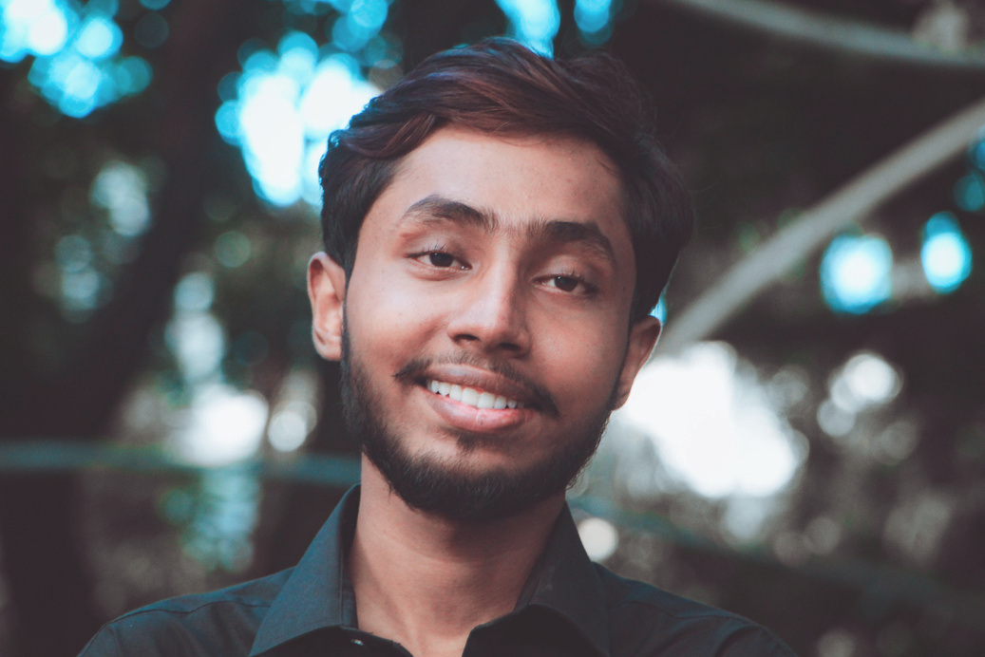
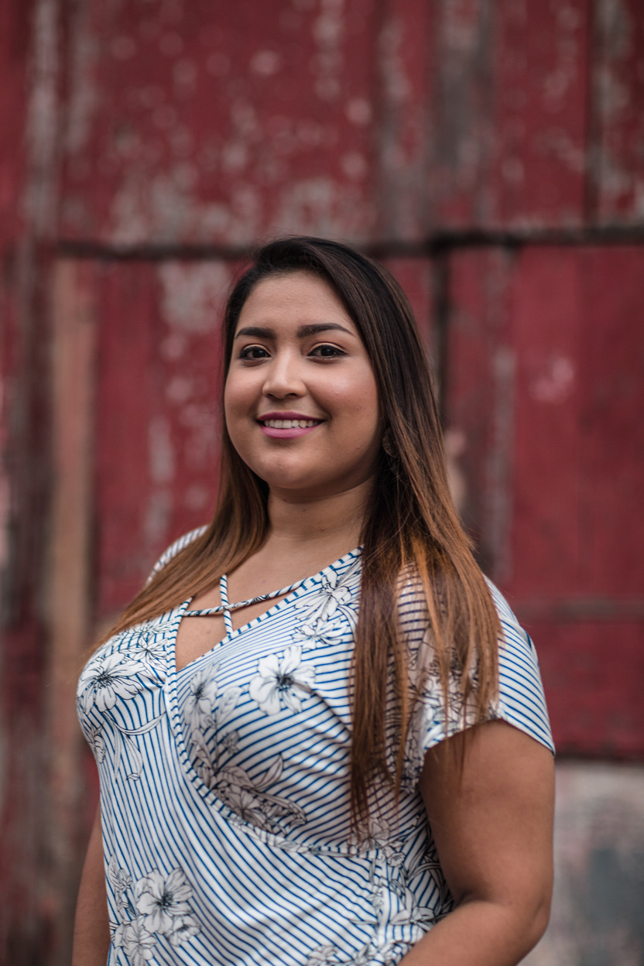

Марк Давидов
Генеральный директор
ГРУППА «SUPRA»
Наша команда
Александра Кузнец
Директор по стратегии
Иван Попов
Исполнительный директор

Slide 27






















Slide 28


























Slide 29






















